Slide 1
Магистерская программа «Право информационных технологий и интеллектуальной собственности»
25 апреля 2020 года
Высшая школа экономики, Москва, 2020
www.hse.ru

Slide 2
Магистерская программа
«Право информационных технологий и
интеллектуальной собственности»
Прием на программу в 2017-2019 гг.
В 2019 году увеличилось количество поступающих, на программу зачислены 55 студентов
Высшая школа экономики, Москва, 2020

Slide 3
Задача магистерской программы
Подготовка квалифицированных специалистов для работы в государственных органах и бизнес-структурах, функционирующих в сфере связи, информационных и телекоммуникационных технологий, а также в научно-исследовательских центрах в области IT/IP права
фото
фото
фото
Высшая школа экономики, Москва, 2020

Slide 4
Основные дисциплины
1 курс
Информационное право
Право в сфере телекоммуникаций и медиа
Авторские и смежные права в цифровую эпоху
Средства индивидуализации и патентные права (+ Судебная защита прав ИС)
Правовые аспекты электронной коммерции (+Договорное право в сфере информационных технологий)
ПРОЕКТНЫЙ СЕМИНАР
2 курс
Правовой режим персональных данных
Приобретение активов в сфере IT
Антимонопольное регулирование в новой экономике
Международное право интеллектуальной собственности (+ онлайн-курс International IP Law and Policy)
фото
фото
фото
Высшая школа экономики, Москва, 2020

Slide 5
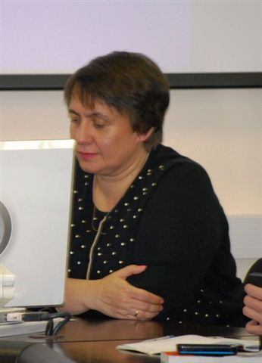
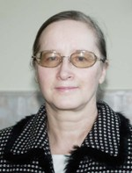
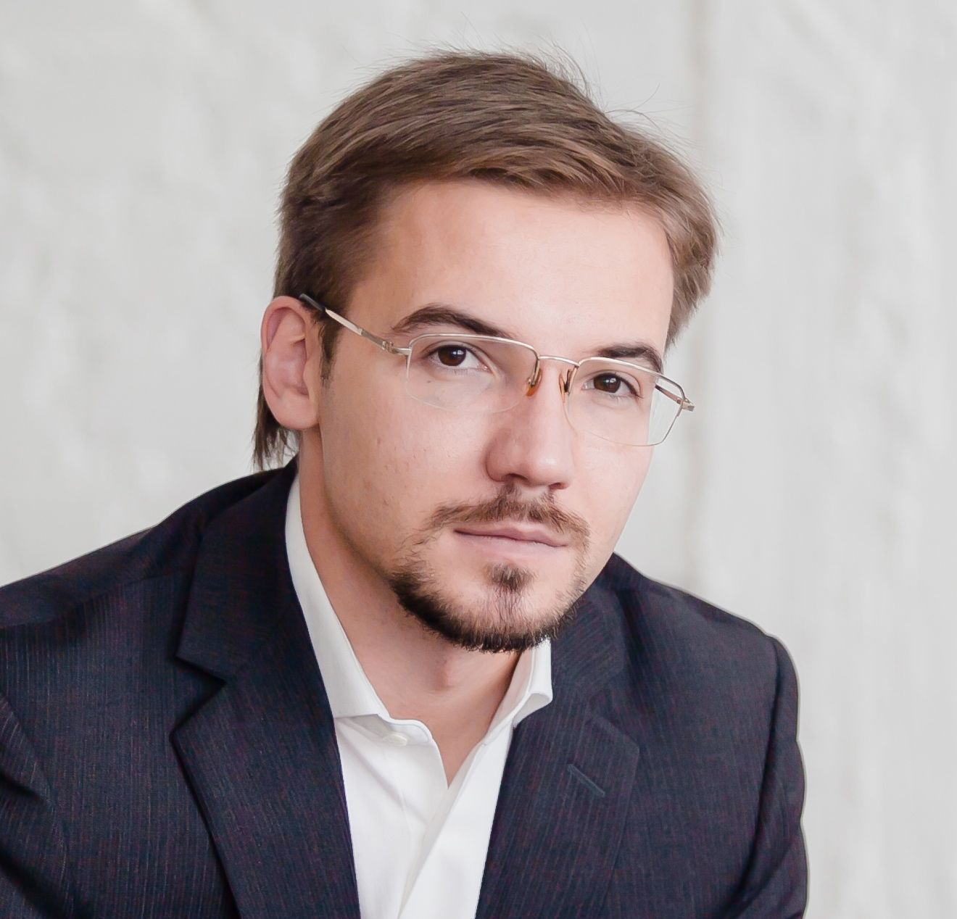
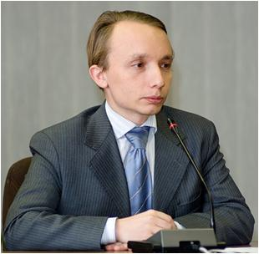
Преподаватели
Богдановская
Ирина
Юрьевна
д.ю.н., профессор, академический руководитель магистерской программы
Терещенко
Людмила
Константиновна
д.ю.н., сотрудник Института законодательства и сравнительного правоведения при Правительстве РФ
фото
Савельев
Александр
Иванович
к.ю.н., старший научный сотрудник НИУ ВШЭ,
юрисконсульт IBM Россия/СНГ
фото
Калятин
Виталий
Олегович
к.ю.н., старший научный сотрудник НИУ ВШЭ, ведущий юрист по IP РОСНАНО
фото
Высшая школа экономики, Москва, 2020

Slide 6
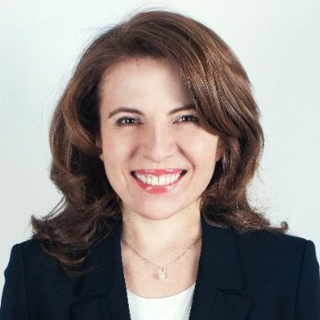
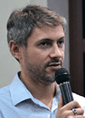
Преподаватели
Тиллинг
Екатерина Михайловна
адвокат, старший партнер юридической фирмы Tilling Peters
Андреева
Ксения
Владимировна
юрист компании
"Morgan Lewis"
фото
фото
Вальдес-Мартинес Эрик Раулевич
заместитель генерального директора ВОИС
Угрюмов
Владислав
Михайлович
партнер юридической фирмы Gowling Lafleur Henderson LLP
фото
Высшая школа экономики, Москва, 2020

Slide 7
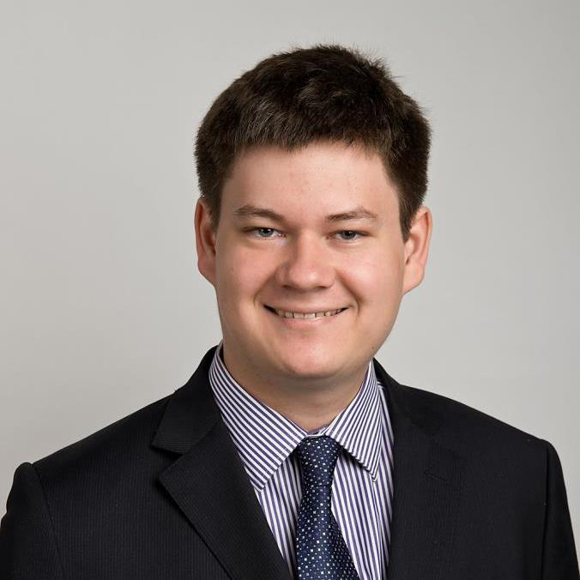
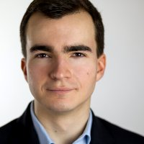
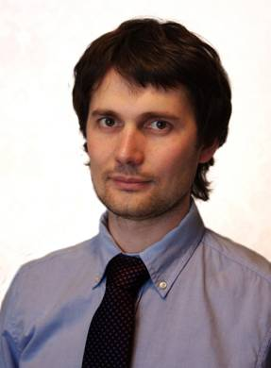
Преподаватели
Данилов
Никита
Аркадьевич
к.ю.н., руководитель по связям с органами исполнительной власти ПАО "МегаФон"
Крупенин
Роман
Александрович
руководитель отдела правовой практики в сфере технологий, дистрибуции, слияний и поглощений ООО «Яндекс»
фото
Нуруллаев
Руслан
Тимурович
к.ю.н., младший научный сотрудник МЛ ПИТИС
фото
Иванов
Алексей
Юрьевич
директор Института права и развития ВШЭ - Сколково
фото
Высшая школа экономики, Москва, 2020

Slide 8
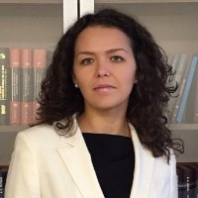
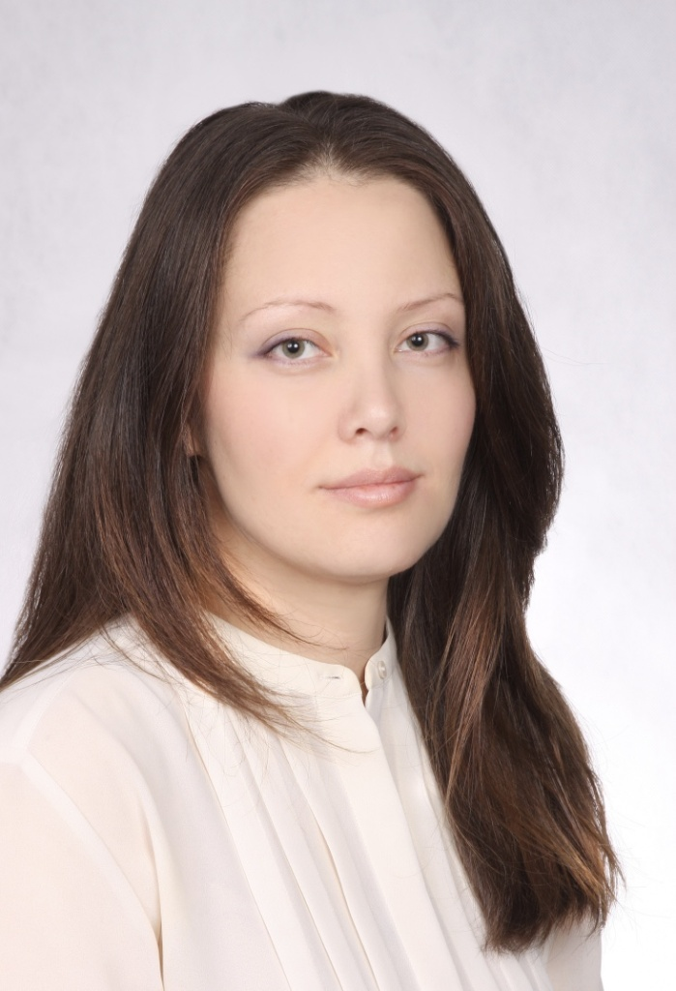
Преподаватели
Кольздорф Мария Александровна
заместитель начальника отдела обобщения судебной практики и статистики СИП
Ефремцева Елена
адвокат, патентный поверенный, руководитель правового направления «Интеллектуальная собственности и онлайн-сервисы», Rambler&Co
фото
фото
фото
Высшая школа экономики, Москва, 2020

Slide 9
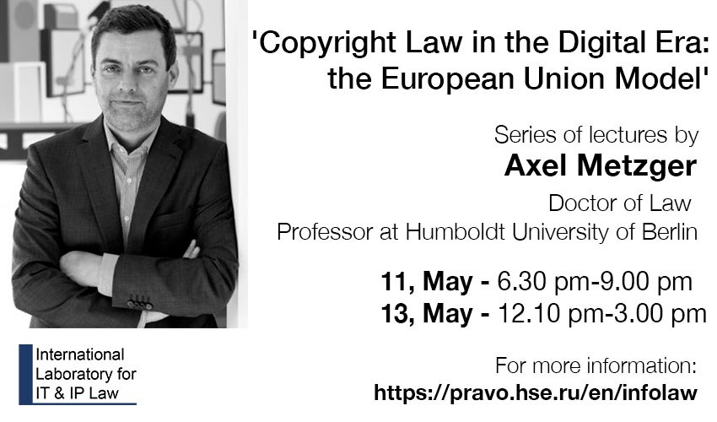
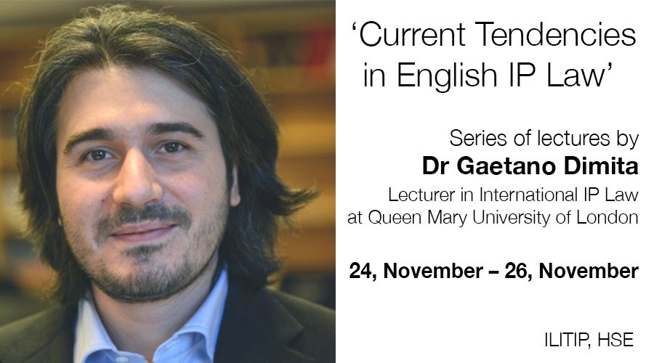
Приглашённые лекторы
Series of lectures by
Christian Heinze
Doctor of Law,
Professor at Leibniz University of Hannover
European Copyright Law and Current Debates in EU IP and IT Law
22-23, November
Высшая школа экономики, Москва, 2020

Slide 10
Концепция научно-исследовательского семинара
На еженедельный научно-исследовательский семинар приглашаются известные специалисты из разных компаний и государственных органов для чтения лекций, мастер-классов, проведения case-studies.
Студенты имеют уникальную возможность обсудить с гостями актуальные проблемы, с которыми приходится сталкиваться в практической деятельности юриста.
Важной целью научно-исследовательского семинара является формирование у студентов навыков научного исследования и теоретического осмысления вопросов, которые поднимают юристы-практики.
фото
фото
фото
Высшая школа экономики, Москва, 2020

Slide 11
Проектный семинар. Курсовые проекты
С текущего учебного года студенты магистерской программы участвуют в проектной деятельности. Результатом проектной деятельности может быть концепция законопроекта, статья в научный журнал, модель юридического сопровождения бизнес-процесса и т.п.
фото
ТЕМАТИЧЕСКИЕ НАПРАВЛЕНИЯ ПРОЕКТНОГО СЕМИНАРА В 2019-2020 УЧЕБНОМ ГОДУ
Правовые аспекты Умного города
(Надежда Кострюкова, Ростелеком)
Искусственный интеллект и право
(Алексей Гудков, PhD, научный сотрудник)
Правовые вопросы монетизации видеоигр
(Тамара Сакольчик, Wargaming)
фото
Ответственность информационного посредника
(Мария Кольздорф, СИП)
Правовые вызовы экономики цифровых платформ
(Роман Крупенин, Яндекс)
фото
Высшая школа экономики, Москва, 2020

Slide 12
Партнеры магистерской программы
Тесное сотрудничество со специалистами ведущих компаний в сфере IT/IP (Яндекс, МегаФон, IBM и др.)
фото
Магистерская программа реализуется при поддержке
Международной лаборатории по праву информационных технологий и интеллектуальной собственности
http://pravo.hse.ru/infolaw/
возможности для академического развития под руководством российских и зарубежных ученых
фото
фото
Высшая школа экономики, Москва, 2020

Slide 13
Возможности для трудоустройства
Многие студенты уже в период обучения работают в компаниях и государственных структурах, связанных со сферой IT/IP (МегаФон, МТС, Вымпелком, Samsung, Google, Disney, Рамблер, Viacom, Роскомнадзор, Федеральная антимонопольная служба и др.)
фото
Компании-партнеры магистерской программы активно приглашают студентов и выпускников для прохождения стажировок с возможностью дальнейшего трудоустройства.
фото
Возможности для научно-исследовательской деятельности: работа в НУЛ, Институтах, других подразделениях ВШЭ, обучение в аспирантуре по профилю 12.00.13 «Информационное право»
фото
Высшая школа экономики, Москва, 2019

Slide 14
Международное сотрудничество
Международное сотрудничество
Заключены соглашения/
меморандумы о сотрудничестве
Сотрудничество без договора
Норвежский центр компьютеров и права при университете Осло (Норвегия)
Центр IT/IP права, Лёвенский Университет (Бельгия)
Институт интеллектуальной собственности Колледжа Королевы Мэри, Лондон (Великобритания)
Университет им. Гумбольдтов (Германия)
Университет Ноттингема (Великобритания)
Центр электронной коммерции (Австрия)
Ганноверский Университет им. Лейбница (Германия)
Глобальная сеть центров исследования Интернета и общества (NoC)
Высшая школа экономики, Москва, 2020

Slide 15
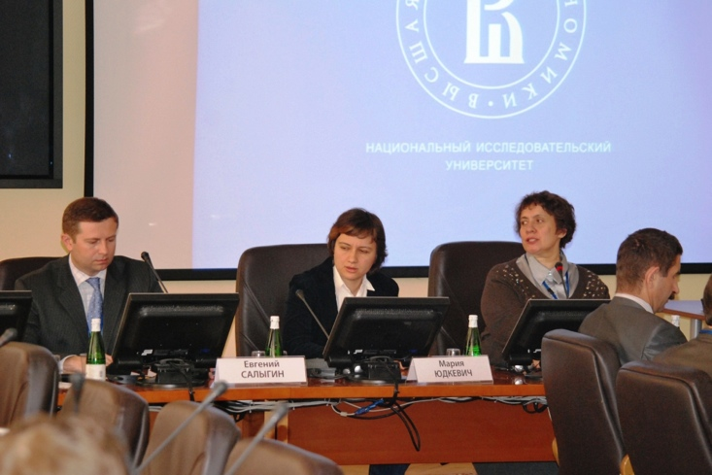
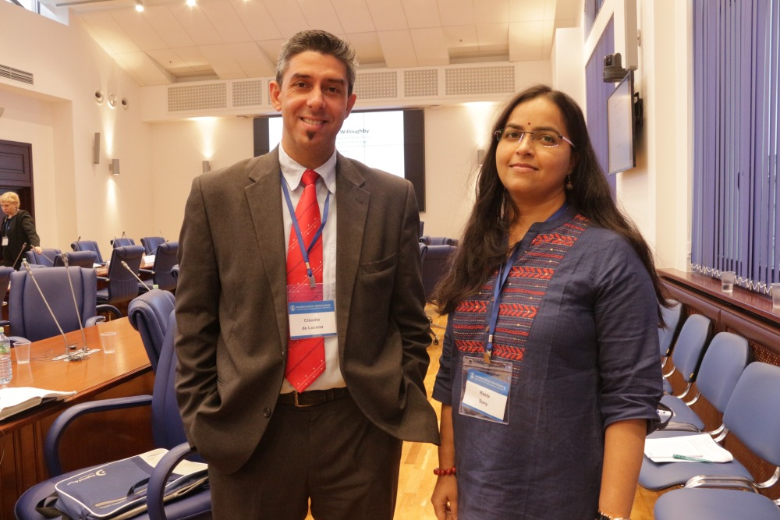
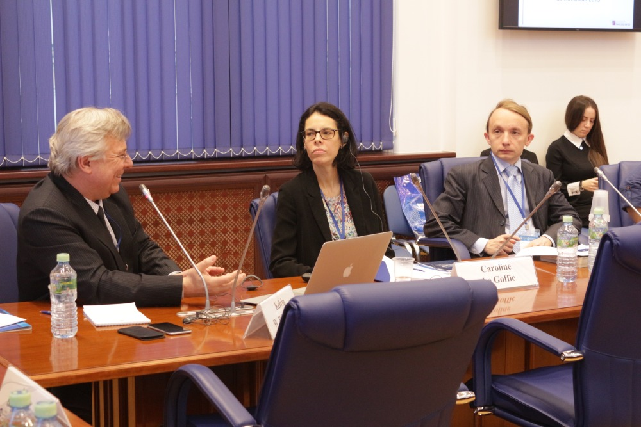
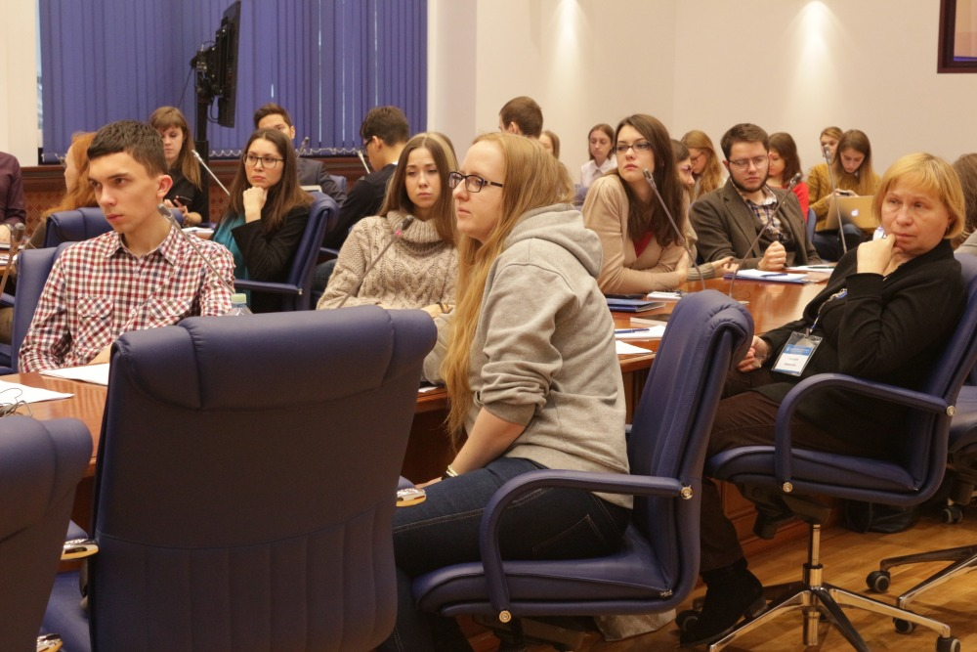
Международная научно-практическая конференция
«Право в цифровую эпоху»
фото
фото
фото
Высшая школа экономики, Москва, 2020

Slide 16
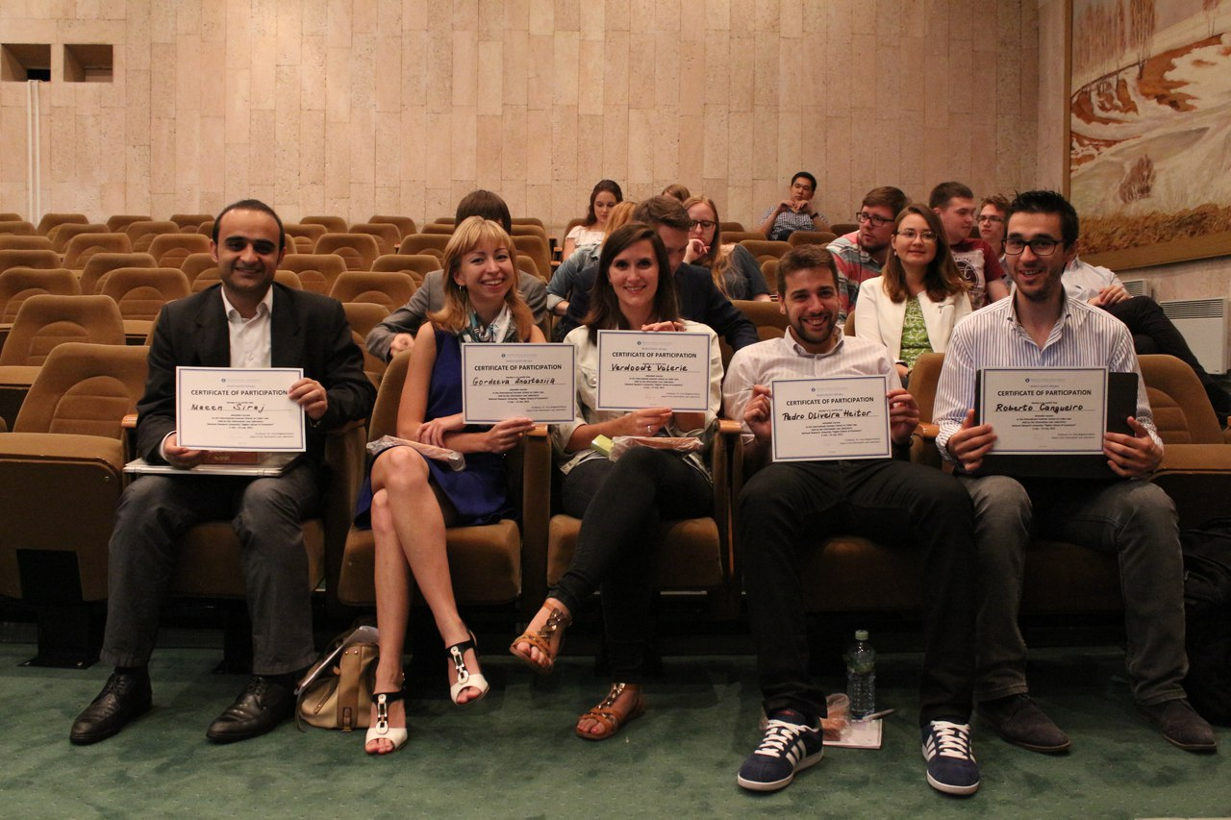
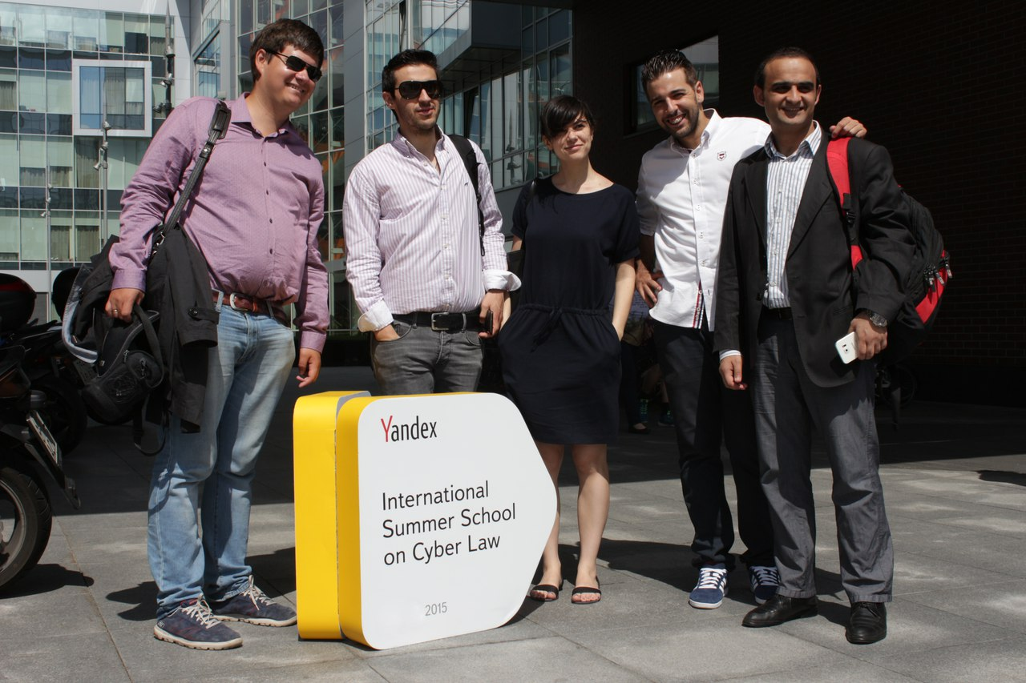
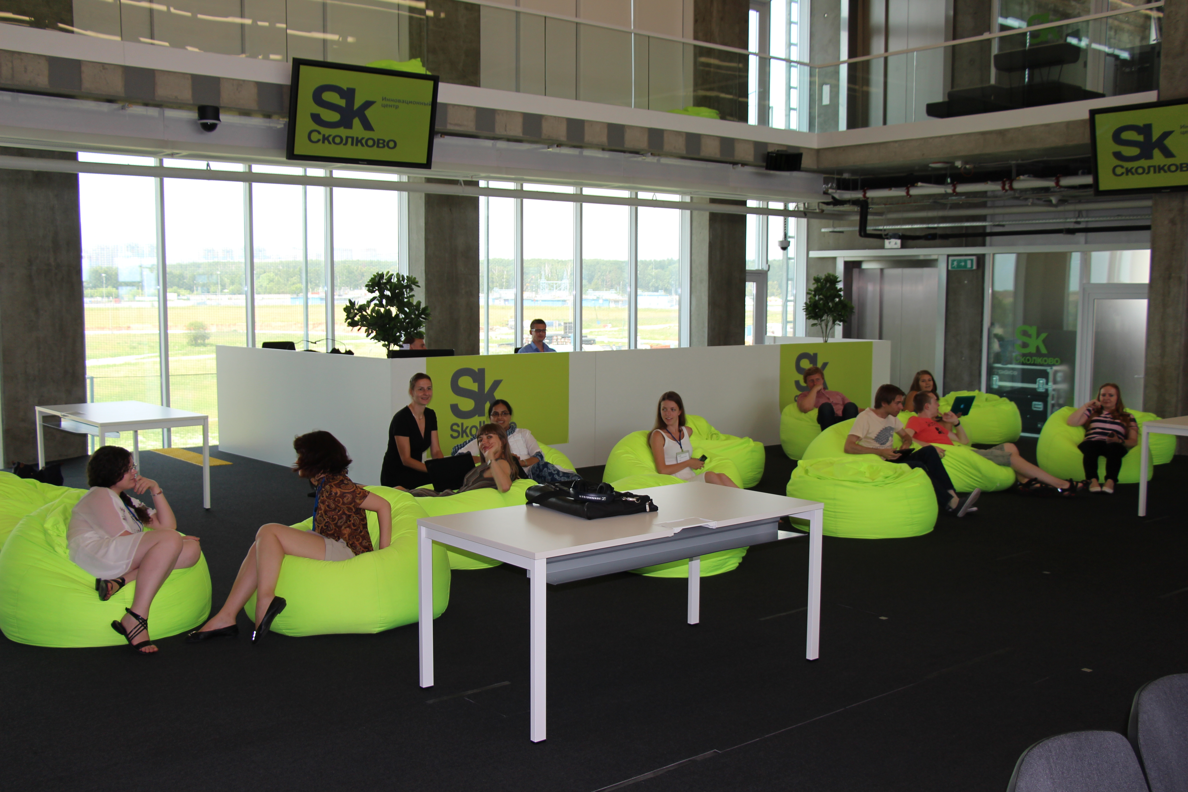
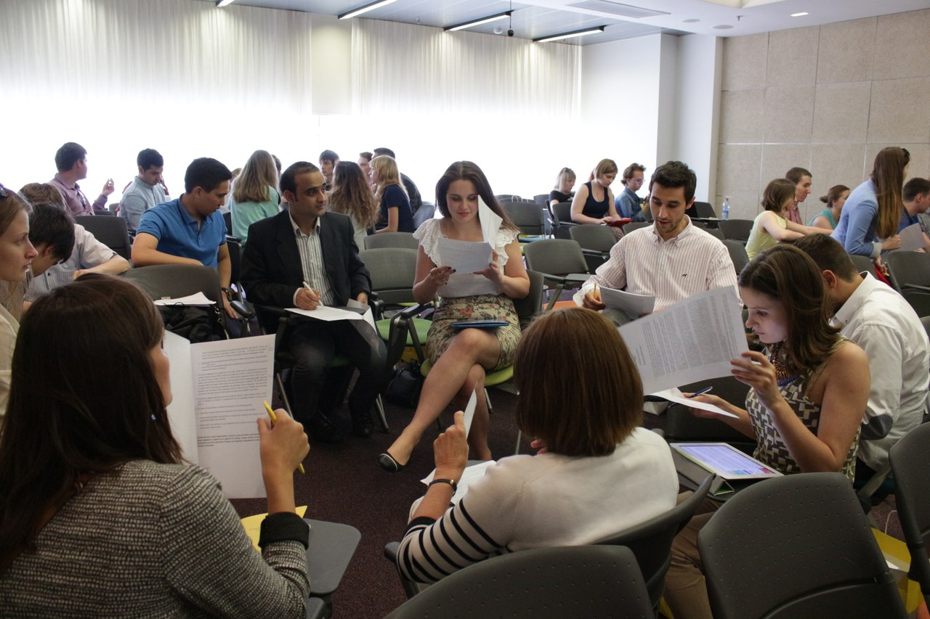
Международная летняя школа по киберправу (ISSC)
фото
фото
фото
Высшая школа экономики, Москва, 2020

Slide 17
Связи с зарубежными университетами
фото
фото
фото
Программа двойных дипломов
Высшая школа экономики, Москва, 2020

Slide 18
Порядок поступления в 2020 году
В 2020 году предусмотрено 20 бюджетных мест и 15 платных мест
(+ 2 платных места для иностранных граждан)
фото
Олимпиада НИУ ВШЭ для поступающих в магистратуру
(Высшая лига)
Проходит в феврале-марте. Итоги подводятся в апреле-мае
8-9 победителей получают возможность поступить в магистратуру без экзаменов!
Общий конкурс
Междисциплинарный экзамен по праву
Время проведения:
июль-август 2020 года
фото
Информацию о поступлении иностранных граждан в рамках квотного набора см. на сайте: http://www.hse.ru/sng
фото
Высшая школа экономики, Москва, 2020

Slide 19
Как с нами связаться
фото
Менеджер программы
Анна Горбунова
agorbunova@hse.ru
сайт: www.pravo.hse.ru/infolaw
e-mail: infolaw@hse.ru социальные сети:
www.vk.com/it_ip_lab_hse
www.facebook.com/itiplawlabhse/ www.twitter.com/infolaw_hse
фото
фото
Высшая школа экономики, Москва, 2019

Slide 20
101000, Россия, Москва, Мясницкая ул., д. 20
Тел.: (495) 621-7983, факс: (495) 628-7931
www.hse.ru

